Slide 1
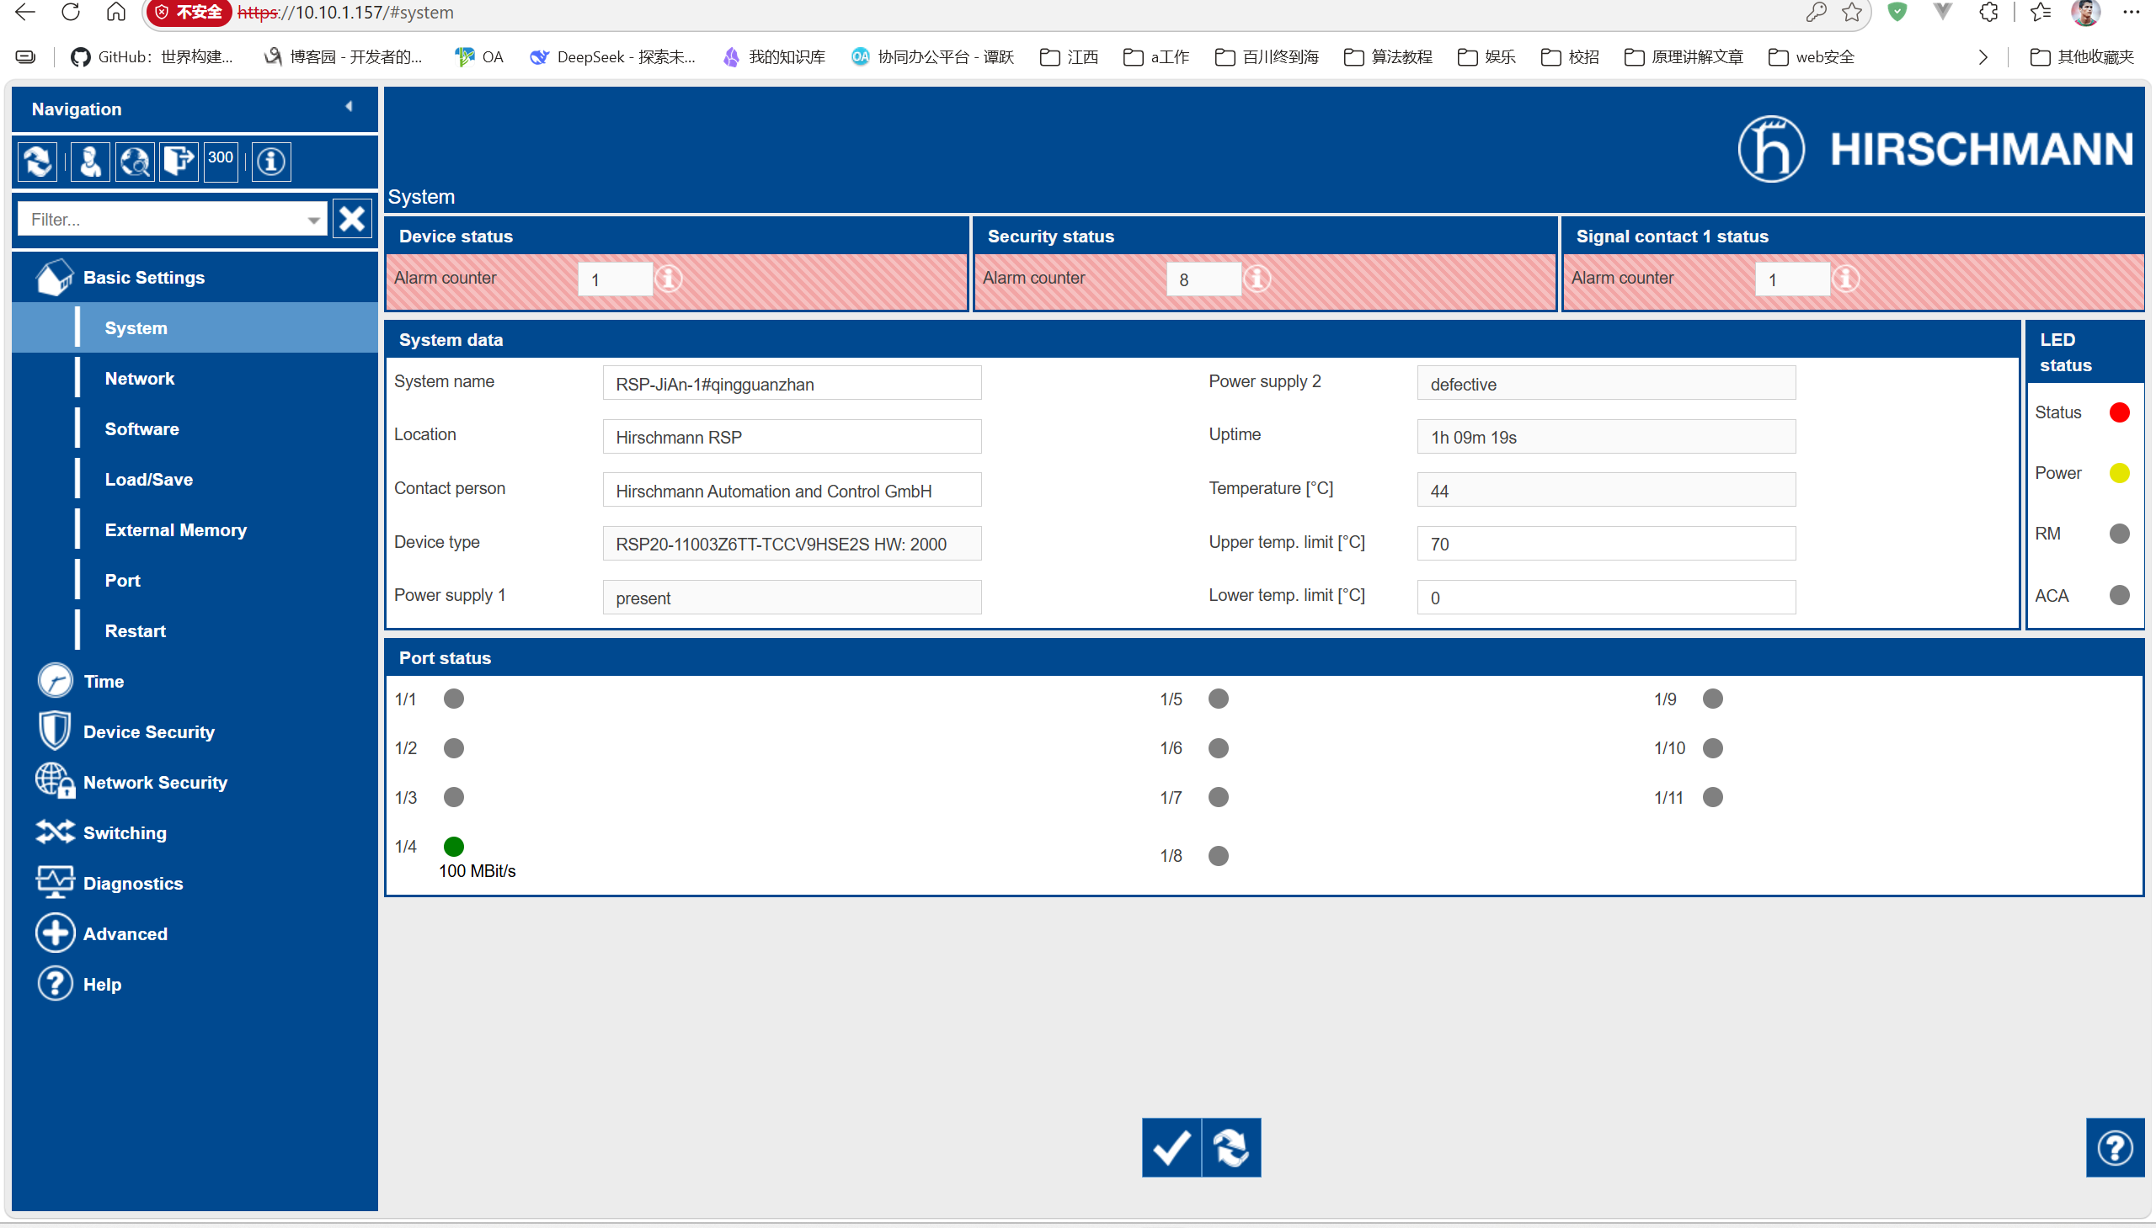
工业网络与 PLC 通信
技术培训
从交换机原理到 Modbus 通信 · 现场真实界面图解
面向工业现场运维工程师 / 自动化工程师
Hirschmann · KYLAND · HOLLiAS
讲者：谭跃

Slide 2
01
工业网络与设备基础
什么是网络通信中的设备？
它们有什么作用？

Slide 3
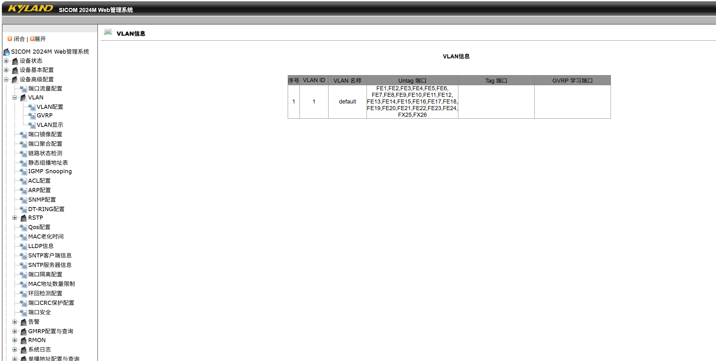
什么是 VLAN？
01 工业网络与设备基础
Virtual LAN —— 把一台物理交换机切成多台逻辑交换机
没有 VLAN 会怎样
所有端口默认同属一个广播域，广播帧会转发到每一个端口。终端越多广播越频繁，一个故障网卡就可能拖垮整个网段。
VLAN 是什么
VLAN（Virtual LAN，虚拟局域网）把一台物理交换机划分成多个相互隔离的逻辑交换机，每个 VLAN 都是一个独立的广播域。
有什么作用
① 缩小广播域与故障范围；② 安全分区，控制网、监控网、办公网互不可见；③ 组网灵活，跨机柜的同业务设备也能归到同一组。
如何起作用
依靠 802.1Q 标签：Access 口接终端收发不带标签的帧，Trunk 口承载多个 VLAN 做互联，PVID 决定未打标帧归到哪个 VLAN。
不同 VLAN 之间通信必须走三层（路由），二层上它们互相隔离
图：VLAN 信息 —— 默认 VLAN 1，所有端口均为 Untag
4

Slide 4
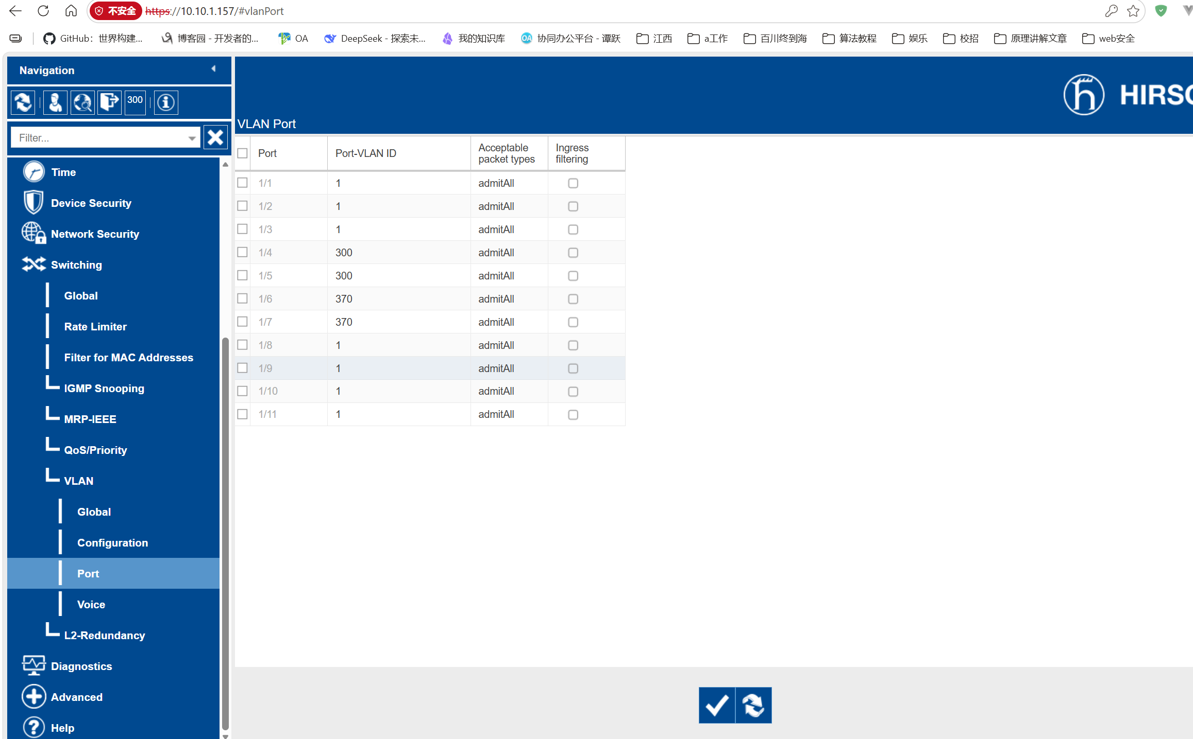
工业交换机
01 工业网络与设备基础
VLAN 划分，网段隔离，ACL 访问控制
VLAN 划分能力
以赫斯曼交换机为例，图中将对应的端口划分到需要的 vlan，也就实现了不同的端口对应不同网段。
可靠性与冗余
支持环网冗余协议，链路中断时倒换时间通常在几十毫秒级，保证控制业务不中断。
状态可视化
图中这类设备会持续上报温度、电源、信号触点与告警计数，商用交换机一般不具备这些工业运维关心的状态量。
图：赫斯曼 VLAN 端口划分 —— 1/4、1/5 属 VLAN 300，1/6、1/7 属 VLAN 370
5

Slide 5
赫斯曼交换机 VLAN 划分教程
以下为赫斯曼交换机的 VLAN 划分现场操作步骤
▶ 以下为实操讲解
请配合下一页的截图逐步操作

Slide 6
东土交换机简介
01 工业网络与设备基础
场站内部数据汇聚与交换的主力机型
跨场站用赫斯曼
赫斯曼交换机主要使用于场站到阀室以及阀室之间，负责长距离、光纤环网与冗余切换。
场站内用东土
场站内的网络转发、数据通信使用东土交换机，覆盖机柜内接入与短距汇聚。
选型原则
按『使用边界 + 距离 + 业务等级』组合选型，不要在所有位置都用同一型号。
8

Slide 7
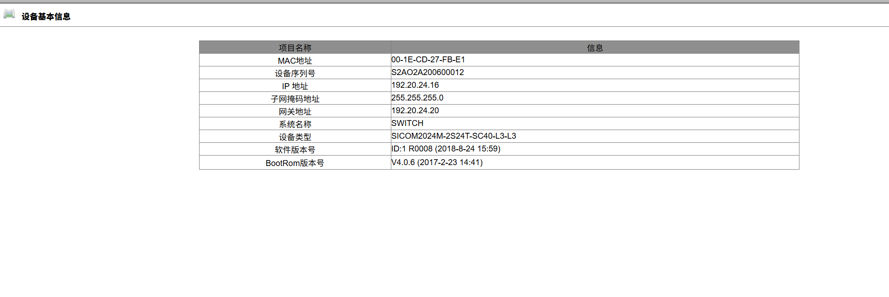
东土交换机
01 工业网络与设备基础
验收第一步不是通电，而是核对型号、序列号与版本
型号拆解
以 SICOM2024M-2S24T-SC40-L3-L3 为例：24 个百兆电口加 2 个光口槽位，SC40 表示光模块传输距离约 40km，L3 表示支持三层路由功能。
序列号与 MAC
是设备的身份证。资产台账、质保报修、授权许可、网管平台纳管都依赖它们，验收时必须记录归档。
BootRom 与软件版本
BootRom 类似 PC 的 BIOS，负责引导，一般不轻易升级；软件版本决定功能集与已知漏洞，是升级的主要对象。
BootRom 升级失败会导致设备变砖，非必要不动
图：设备基本信息 —— 型号 SICOM2024M-2S24T-SC40-L3-L3 与序列号
9

Slide 8
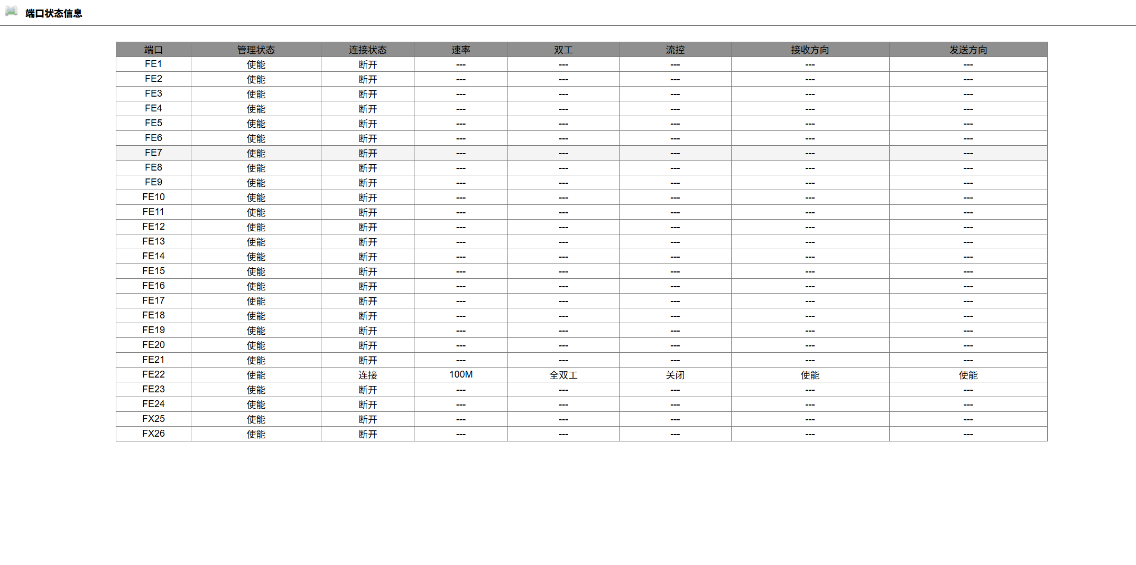
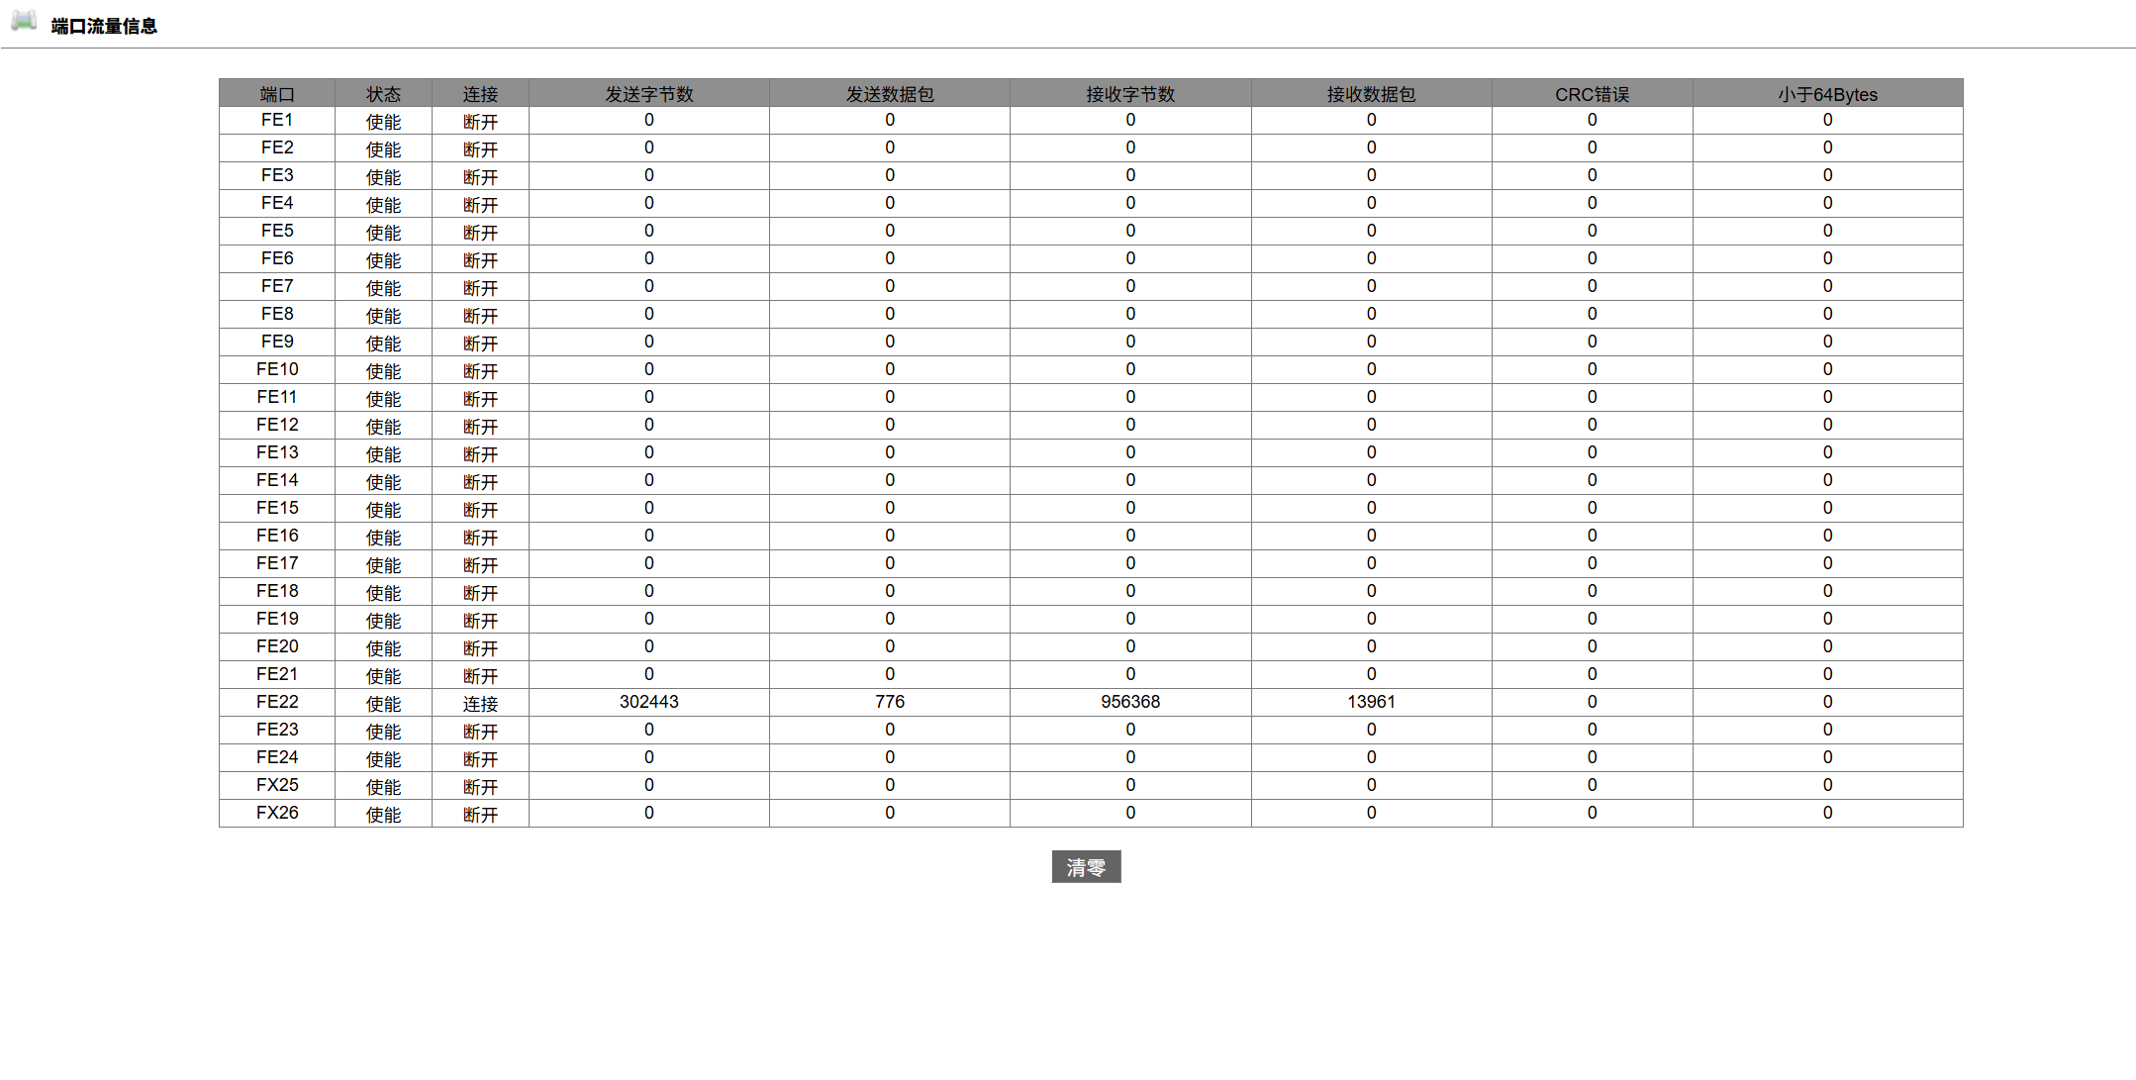
端口状态监测
02 端口、链路与数据转发
数据看不到了？先看端口状态与流量
场景
场站中有时出现设备的数据无法监测，或者调控中心监测不到，肉眼无法直接判断连接状态。
看哪两项
登录东土交换机管理页面，查看端口连接状态（管理 / 链路 up/down）与端口流量统计。
图：端口状态信息 —— 管理状态、连接状态、速率与双工模式
成环特征
东土交换机用于数据汇聚与交换，属于二层。如果出现接错网线或其他原因导致成环，会导致泛洪、广播风暴，表现为设备正常但没数据。此时可通过 Console 口连接交换机，查看端口流量是否异常，判断是否存在成环情况。
判断要点
多个口的包速率同时飙高且数值接近 → 泛洪特征（都在转发同一批帧）；CRC 错误和小于 64Bytes 两列同步增长 → 强烈提示环路或物理层问题。
图：端口流量统计 —— 收发字节、包数、CRC 错误与超短帧
10

Slide 9
从统计计数判断链路是否健康
02 端口、链路与数据转发
不要只看通不通，要看计数是怎么涨的
收发字节与包数
判断链路上是否真有业务流量。若只有广播包持续增长而没有有效单播，往往是环路或配置问题。
CRC 错误帧
帧校验失败，指向物理层：线缆受损、光模块老化、接头污染、超距、强电干扰。这是最有诊断价值的指标。
超短帧（小于 64 字节）
正常以太网帧最小 64 字节，小于它的多为冲突碎片，常见于双工不匹配或物理层异常。
看增量，不看绝对值
计数通常只增不清零。正确做法是记录基线，隔一段时间再对比增量，判断是否在持续劣化。
重启会清空计数，排查前先截图留证
图：端口流量统计 —— 收发字节、包数、CRC 错误与超短帧
11

Slide 10
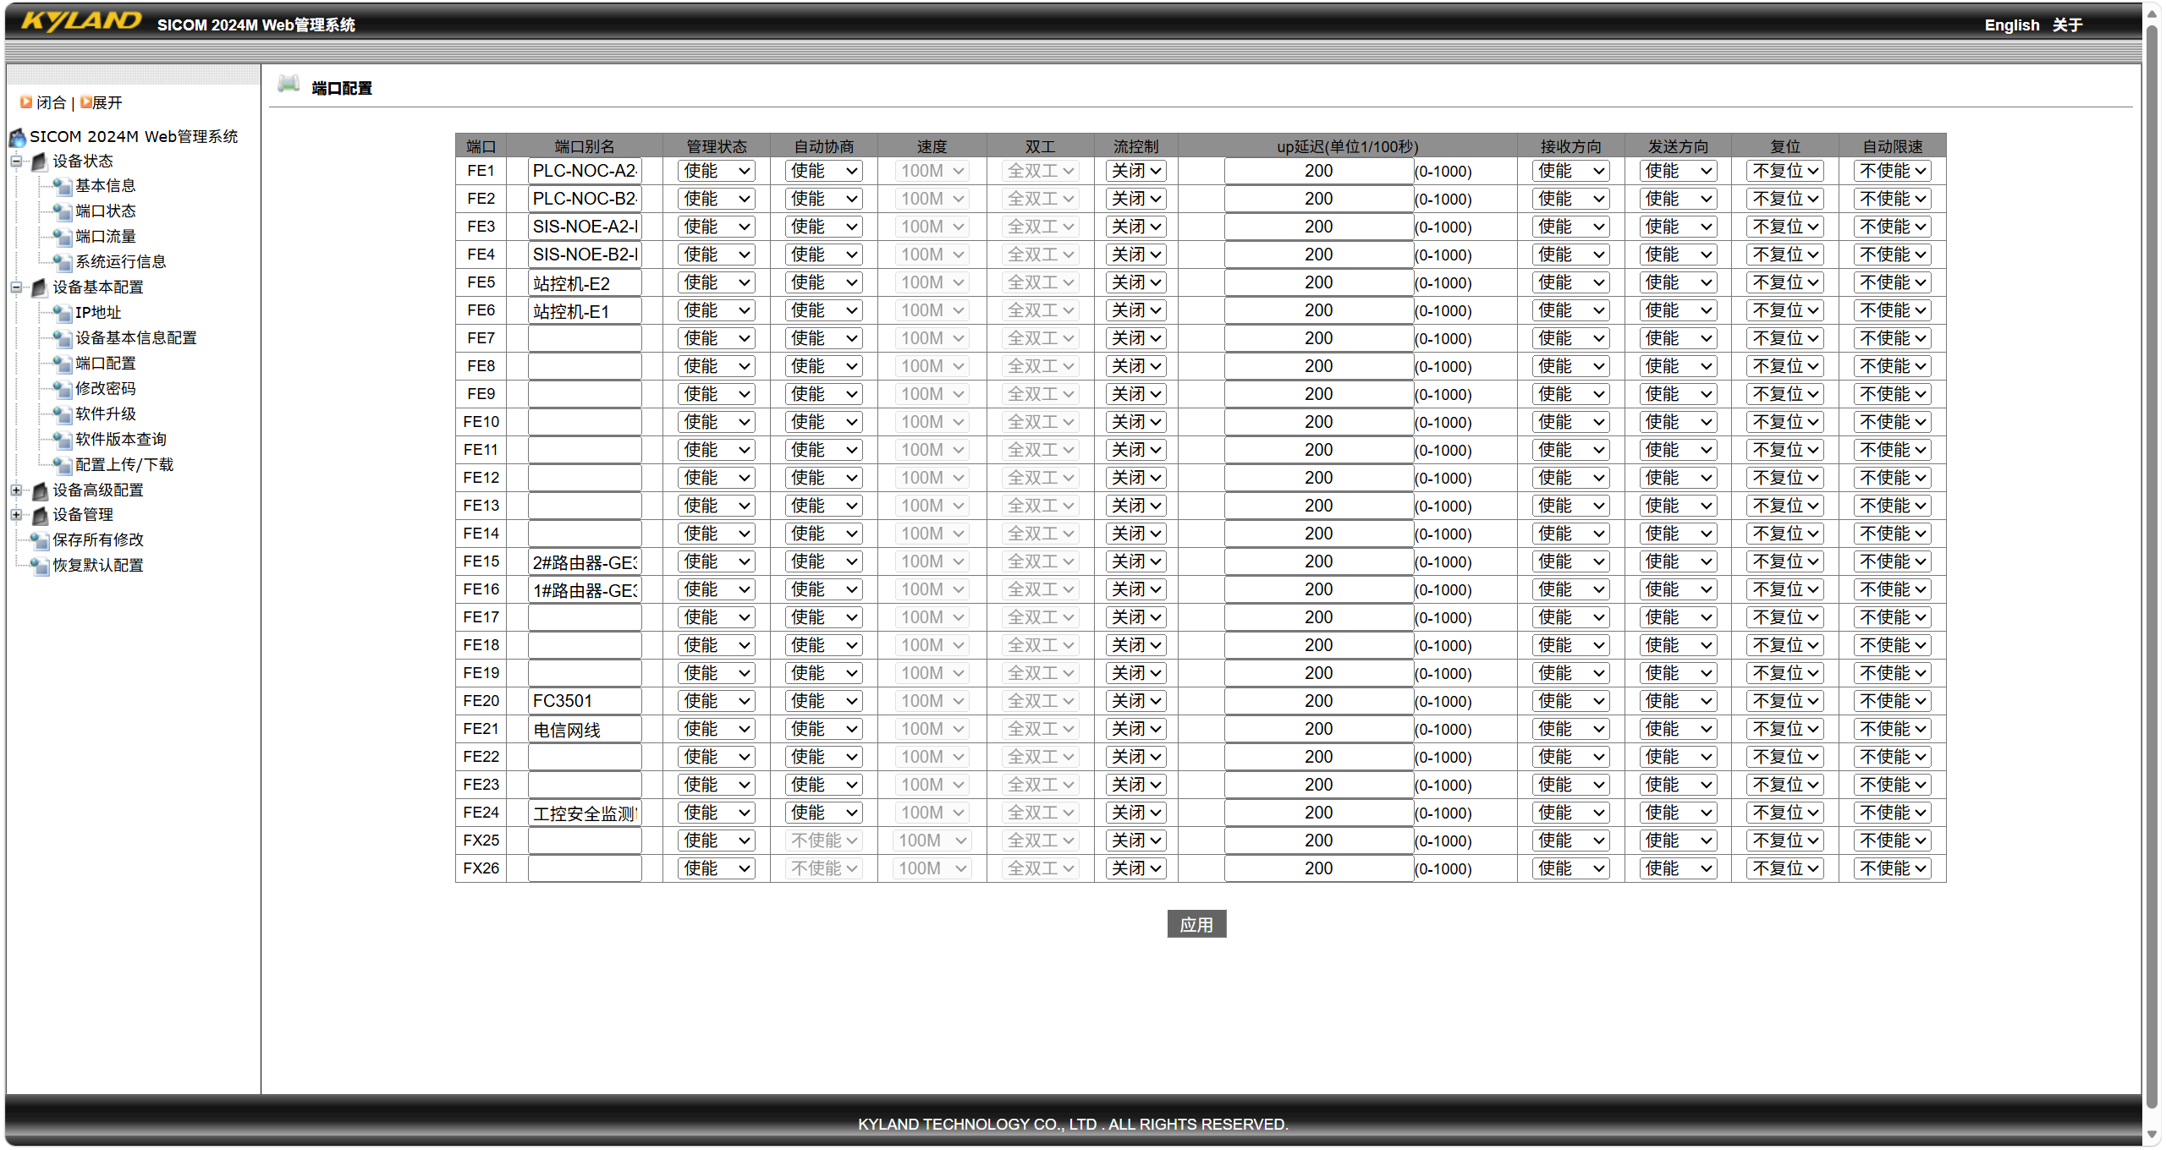
为什么成环会导致数据出不去
02 端口、链路与数据转发
环路本身不致命，组播/广播泛洪才是元凶
简单解释
回路成环时并不会立即出现广播风暴：通信中的设备是存在于 MAC 表的。一旦 MAC 表老化或 ARP 缓存到期重新广播，就会在环路中不断循环导致广播风暴、MAC 表失效，无法正常通信，数据也就无法交互。
环路上线缆错接是运行中最常见的诱因之一
图：端口配置 —— 别名、状态、协商、速率与双工
12

Slide 11
端口配置
02 端口、链路与数据转发
管理好每个端口，是网络可维护的前提
基本属性
别名、管理状态、协商模式、速率、双工、流控。修改前先记录当前值，错了能立刻回滚。
命名建议
采用『对端设备 - 用途 - 冗余侧』格式，例如 PLC-NOC-A2 / PLC-NOC-B2，便于一眼看清链路归属。
修改窗口
避开业务高峰期，先改一台观察，再批量推广。
端口别名写明白，比事后补画拓扑图可靠得多
图：端口配置 —— 别名、状态、协商、速率与双工
13

Slide 12
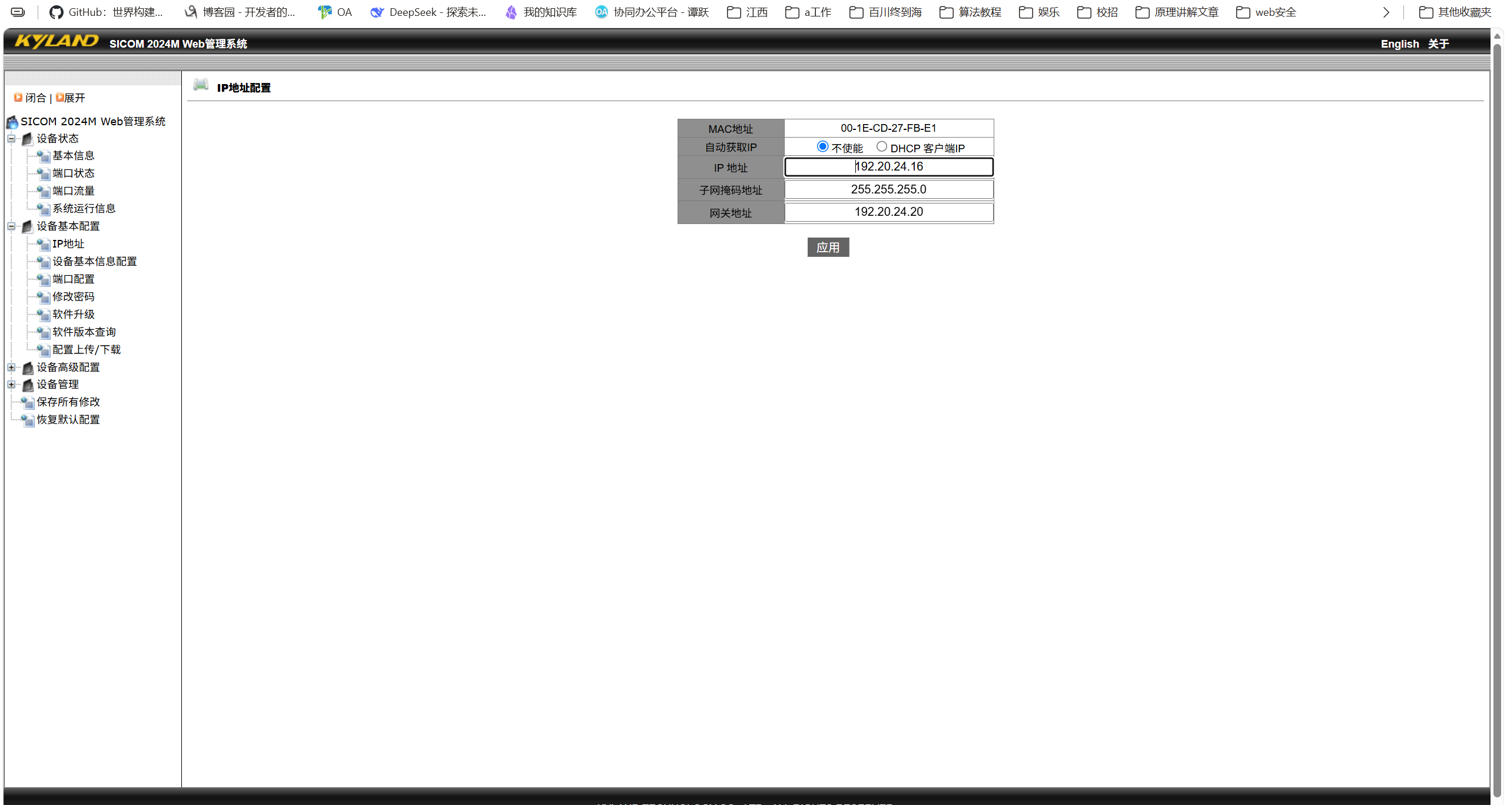
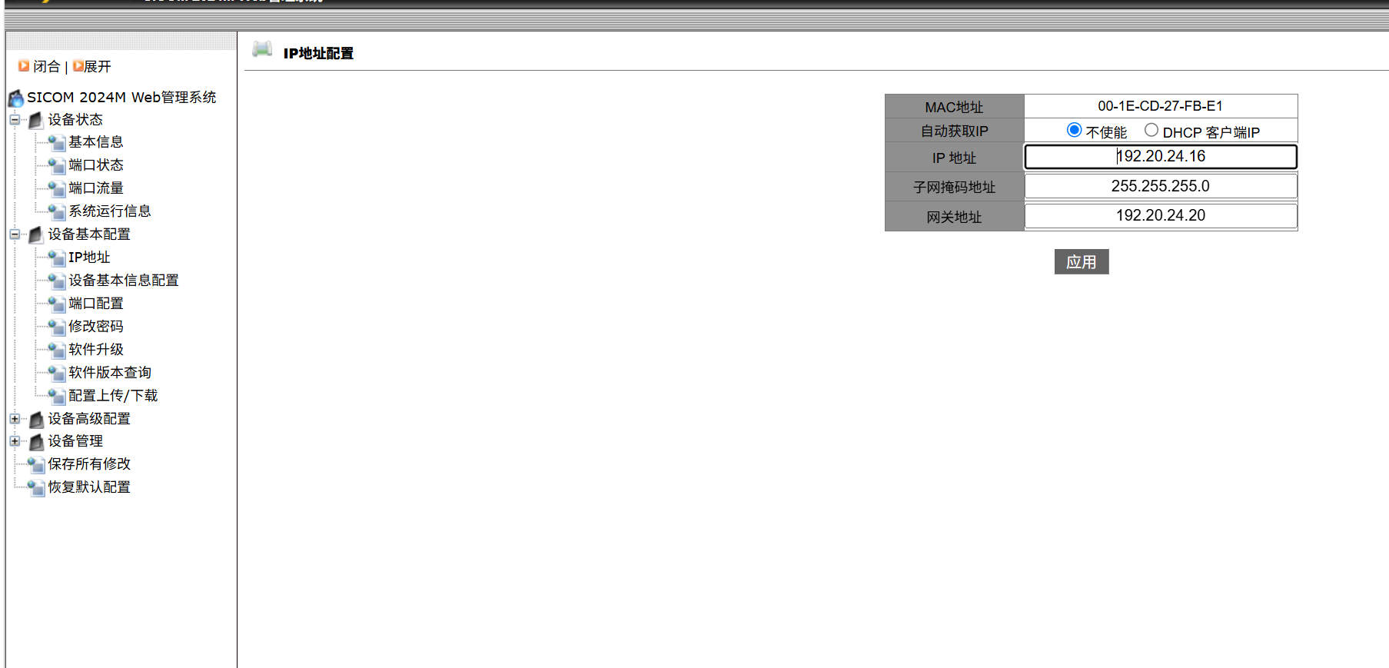
IP 地址：为什么工控现场必须静态
01 工业网络与设备基础
动态分配带来便利，也带来不确定性
DHCP 的问题
依赖服务器在线、依赖广播报文。服务器故障时新设备无法入网，租期到期还可能换地址，导致上位机组态失联。
静态配置三要素
IP 地址、子网掩码、默认网关。掩码决定同网段范围，网关是跨网段通信的唯一出口，填错就会出现能通同网段却出不去的怪象。
图：IP 地址配置 —— MAC 地址、IP、子网掩码与网关
入口与复核
上图为参数填写区，下图展示了菜单路径。改完逐项复核，并确认新地址不与已有设备冲突、已在监控平台登记。
改管理 IP 前，先确认维护通道不会因此中断
图：配置菜单位置 —— 在管理界面中找到 IP 配置项的入口
14

Slide 13
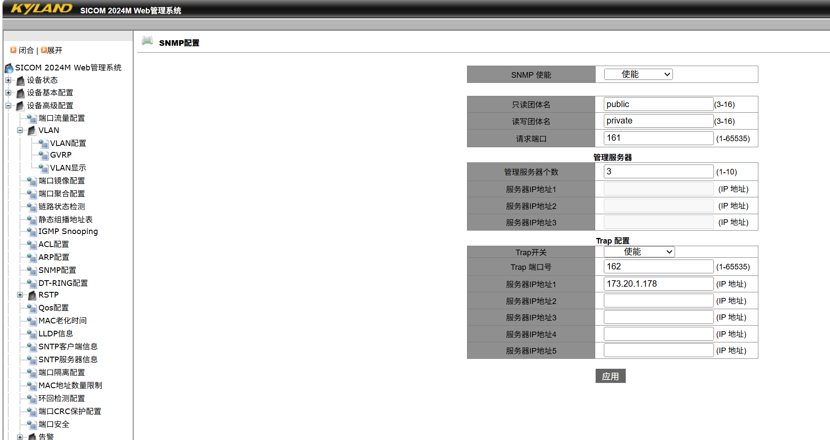
SNMP 配置：调控中心智能感知
04 安全加固与网络监控
让设备主动把状态报上来，而不是等人去巡检
团体名就是口令
只读与读写团体名用于鉴权。public 与 private 是出厂默认值，必须修改，否则等于把配置权限公开。
Trap 与查询端口
查询用 161，Trap（设备主动上报）用 162。Trap 服务器地址必须指向真实在运行的网管主机。
版本选择
v1/v2c 的团体名在报文中明文传输，建议升级到 SNMPv3，支持加密与真正的用户认证。
团体名不改，等同于给全网发了一把钥匙
图：SNMP 配置 —— 团体名、Trap 端口与 Trap 服务器地址
15

Slide 14
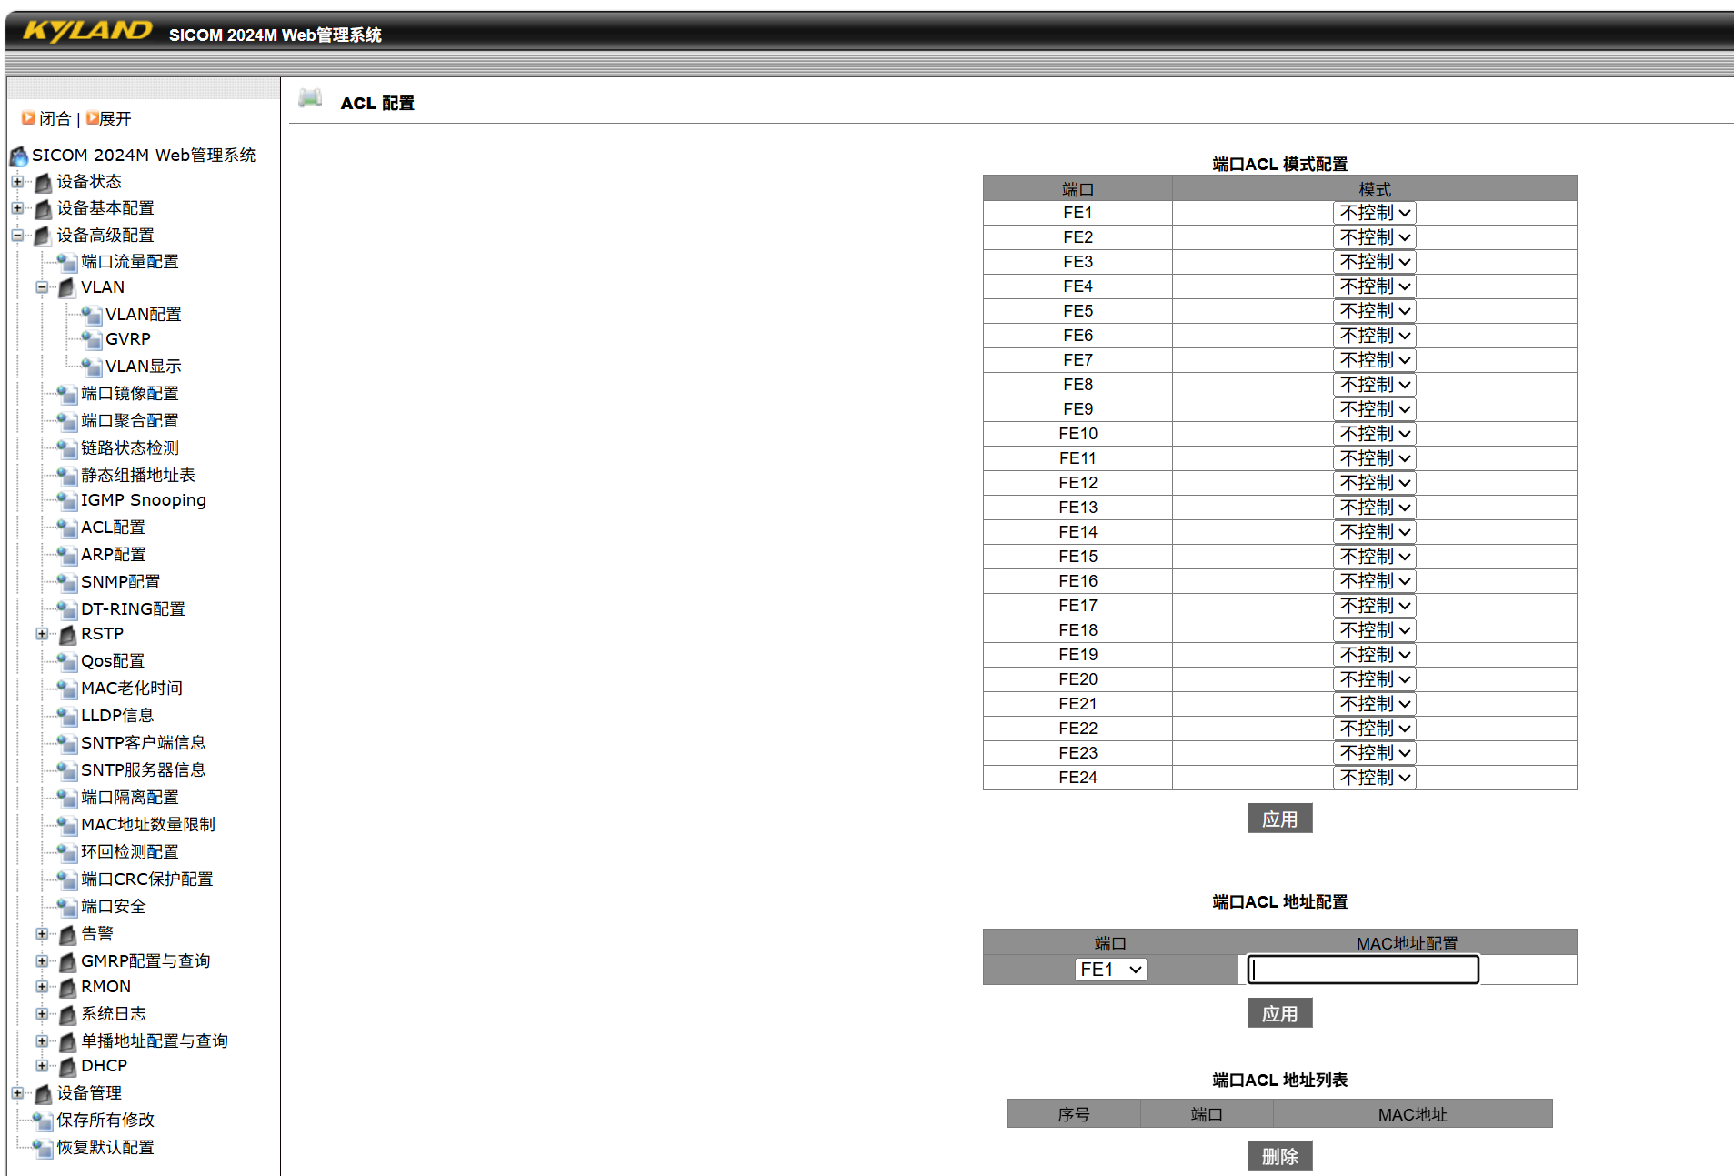
东土 ACL 现状
04 安全加固与网络监控
有 ACL 但目前未启用 —— 物理分段已满足当前需求
当前状态
东土交换机自带 ACL 访问控制，但我们目前没有使用。主要原因是当前使用场景中已通过物理方式做了网段划分，且该交换机仅用于场站内部数据通信，设备都可信。
为什么不立刻启用
现场设备多、变更频繁；启用 ACL 一旦写错规则，可能直接阻断正常通信，且目前没有回滚预案。
什么时候要补上
当出现私接设备、违规接入或安全事件需要阻断时，应优先在核心与汇聚口开启 ACL 并先观察一段时间。
默认不控制 = 任何设备插上就能通信
图：ACL 配置 —— 端口访问控制模式（默认为不控制）
16

Slide 15
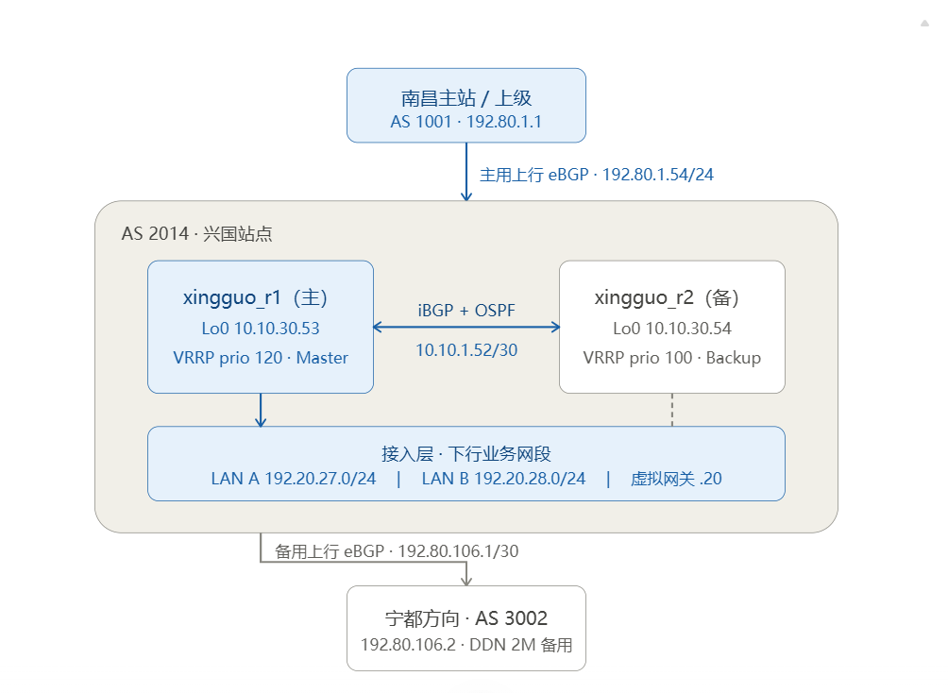
整网通信链路
02 端口、链路与数据转发
从阀室到场站，再到调控中心
阀室数据进入赫斯曼交换机，例如有192.20.1.1/192.20.2.1两个网段，阀室内数据通过自控交换机进入赫斯曼交换机后，由赫斯曼交换机光电转换，从赫斯曼交换机上的光纤跳线进入ODF架，ODF架内部光纤连接伴行光缆，伴行光缆进入下一个/上一个阀室的ODF架，从ODF架到赫斯曼交换机，经过赫斯曼交换机上的光纤进入伴行光缆，最终到达场站，场站内部的赫斯曼交换机接入东土交换机或者光通信设备交换机，站内网络连通，都可获得数据，两台交换机物理隔离，进入路由器，路由器根据配置的路由表以及数据的IP目的地址，进入对应的入南昌中心（中间还经过了防火墙）
17

Slide 16
交换机怎么知道该往哪转发
02 端口、链路与数据转发
二层转发的全部秘密：学习、查表、泛洪
学习（Learning）
收到帧后把「源 MAC + 入端口」记进 MAC 地址表（FDB）。图中每个端口的状态，是这张表发挥作用的基础。
查表转发
用目的 MAC 查表，命中就只往对应端口发。这正是交换机区别于集线器的核心能力，也是带宽利用率的来源。
查不到就泛洪
目的 MAC 不在表里时，会向同 VLAN 的所有端口泛洪。广播风暴与 MAC 表被刷爆都源于这个机制。
表项会老化
MAC 表项有老化时间。设备换口后需等待老化或手工清空，否则会出现按老表转发的诡异丢包。
图：端口状态信息 —— 管理状态、连接状态、速率与双工模式
18

Slide 17
端口命名：把物理接线变成可维护资产
02 端口、链路与数据转发
一份端口描述，就是一张最小可用的拓扑图
命名规范
采用「对端设备-用途-冗余侧」格式，例如 PLC-NOC-A2 与 PLC-NOC-B2 分别表示双网冗余的 A 网与 B 网。
从端口表读出结构
图中可见 PLC、SIS 安全仪表系统、站控机、路由器、运营商专线、工控安全监测设备，业务边界一目了然。
先命名，后接线
接入前先把描述写好再插线，避免先接上以后再补 —— 现实情况是这个以后永远不会到来。
交接与抢修价值
人员变动时，完整的端口描述能让接手的人在几分钟内摸清现场，而不是逐根拔线确认。
图：端口配置 —— 别名、状态、协商、速率与双工
19

Slide 18
广播域：为什么必须隔离
03 VLAN 与广播域隔离
不隔离的代价，是整个网段一起瘫痪
广播会传遍全网
二层广播帧会被转发到同一广播域的所有端口。终端越多、广播越频繁，带宽与终端 CPU 被消耗得越厉害。
广播风暴的成因
网络环路、故障网卡、病毒或误配置都可能引发风暴，表现为全网卡顿甚至完全不可用。
VLAN 的本质
把一个物理交换机划分成多个相互隔离的逻辑交换机，每个 VLAN 都是一个独立的广播域。
隔离也是安全手段
控制网、监控网、办公网划分到不同 VLAN 后互不可见，这是从网络层面落实分区分域的基础。
图：VLAN 信息 —— 默认 VLAN 1，所有端口均为 Untag
21

Slide 19
VLAN 标签与端口类型
03 VLAN 与广播域隔离
Access 口与 Trunk 口的区别，一张图讲清楚
默认 VLAN 1 的隐患
出厂状态是所有端口都在 VLAN 1（图中 default，全部 Untag）。这意味着所有终端同处一个广播域，应尽早整改。
Untag（Access 口）
端口只属于一个 VLAN，收发的帧不带标签。PLC、站控机、仪表等终端都接在这类端口上。
Tag（Trunk 口）
端口承载多个 VLAN，帧带 802.1Q 标签，用于交换机之间或交换机与上联设备的互联。
PVID
端口收到不带标签的帧时，给它打上哪个 VLAN 的标签。PVID 与允许 VLAN 列表不一致是常见的配置错误来源。
图：VLAN 信息 —— 默认 VLAN 1，所有端口均为 Untag
22

Slide 20
DI信号故障排查
03 VLAN 与广播域隔离
一句话，自有设备通信故障排查
自有设备
仪表、阀门，通过接线进入IO模块，直接进入PLC，这些属于自有设备
DI、AI、AO故障
AI、DI、AO信号虽然类型不一致，但是接线总体经过设备可以理解，以现场划分，设备从现场的信号接线进入机柜间，进入接线端子、浪涌保护器、开关端子，最终进入IO模块，当然实际接线他们并不一致，这涉及到有源无源以及供电的问题
DO故障
DO信号是针对现场的控制信号，他在机柜间和现场是两个回路，24V+到开关端子，到继电器的供电端子，再回到IO模块然后进入24V-，现场则从现场到继电器对应的常开或常闭触点
22

Slide 21
02
数据链路及故障排查
现场到上位机，阀室到场站，场站到中心，数据链上的故障，从链上排查

Slide 22
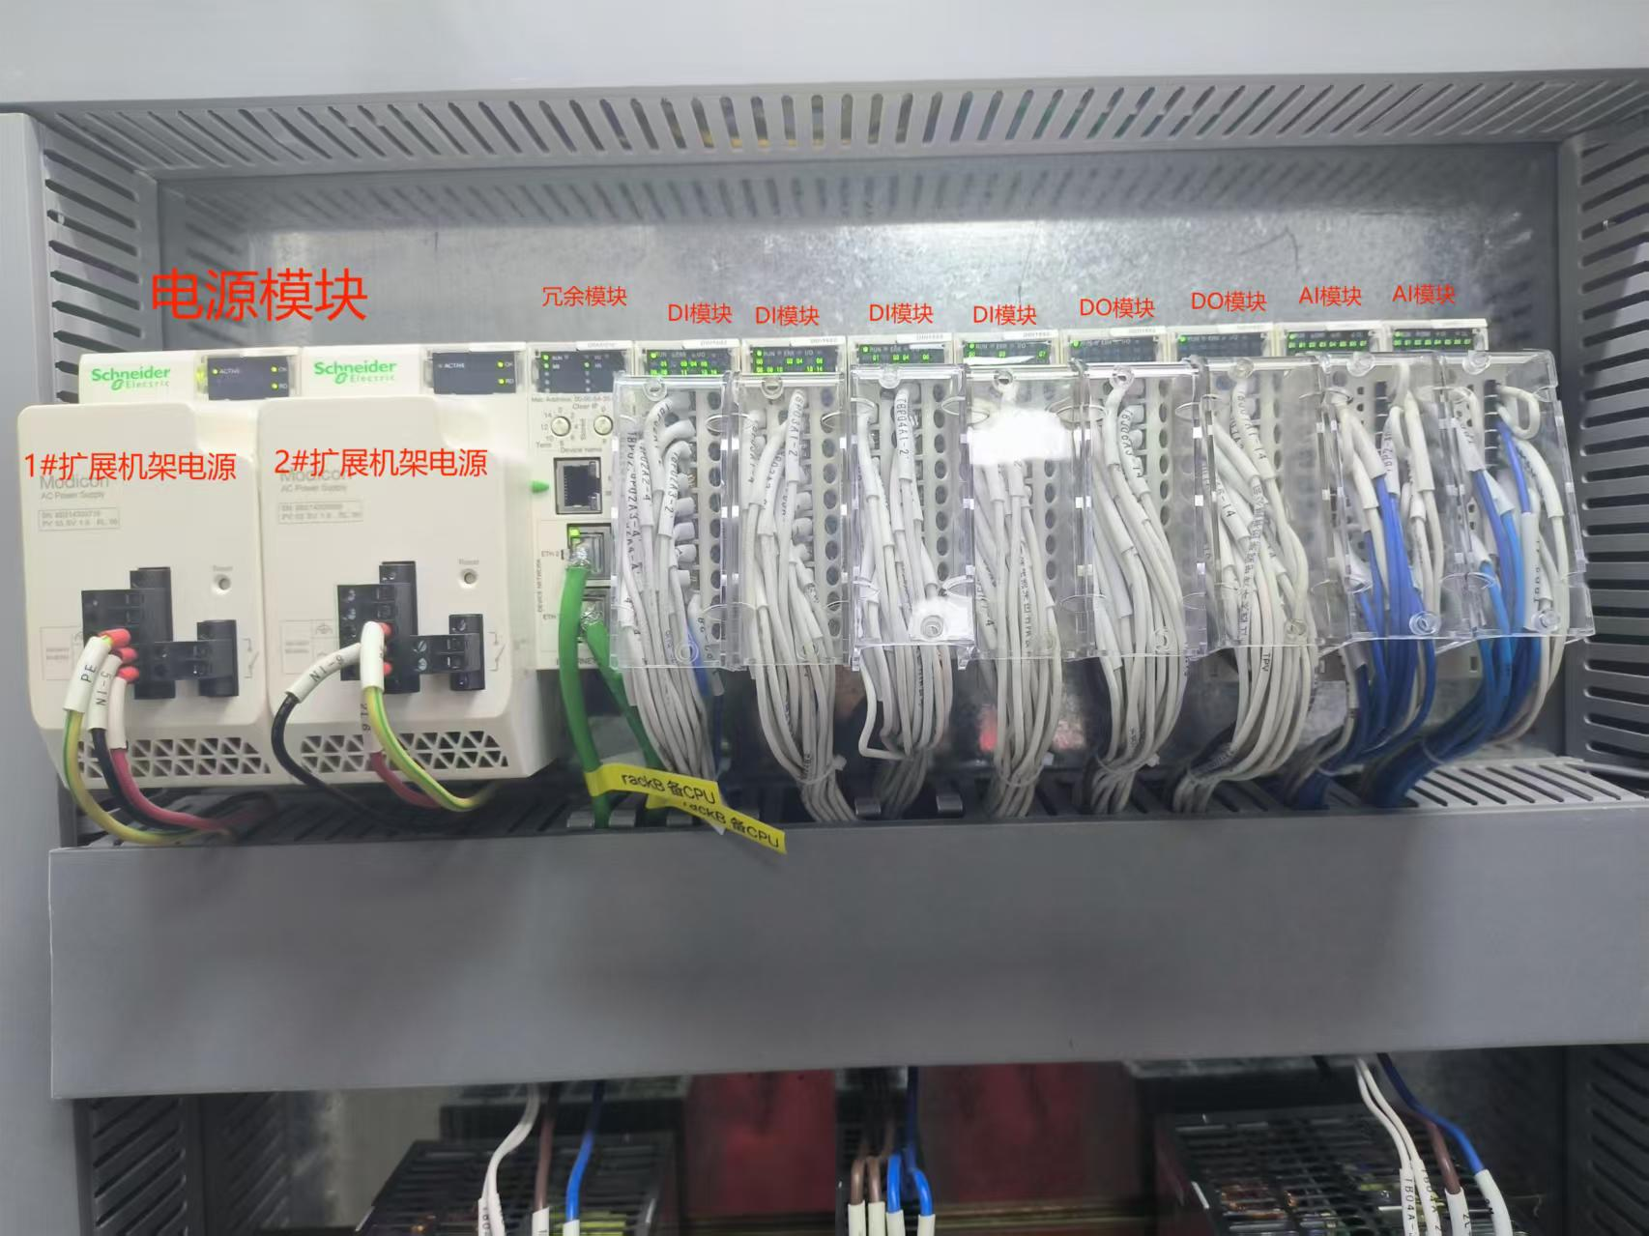
IO信号数据链路
03 VLAN 与广播域隔离
一句话，自有设备通信数据怎么走的
自有设备
仪表、阀门，通过接线进入IO模块，直接进入PLC，这些属于自有设备
DI、AI、AO故障
AI、DI、AO信号虽然类型不一致，但是接线总体经过设备可以理解，以现场划分，设备从现场的信号接线进入机柜间，进入接线端子、浪涌保护器、开关端子，最终进入IO模块，当然实际接线他们并不一致，这涉及到有源无源以及供电的问题
DO故障
DO信号是针对现场的控制信号，他在机柜间和现场是两个回路，24V+到开关端子，到继电器的供电端子，再回到IO模块然后进入24V-，现场则从现场到继电器对应的常开或常闭触点
22

Slide 23
DO信号故障排查
03 VLAN 与广播域隔离
一句话，自有设备通信故障排查
自有设备
仪表、阀门，通过接线进入IO模块，直接进入PLC，这些属于自有设备
DI、AI、AO故障
AI、DI、AO信号虽然类型不一致，但是接线总体经过设备可以理解，以现场划分，设备从现场的信号接线进入机柜间，进入接线端子、浪涌保护器、开关端子，最终进入IO模块，当然实际接线他们并不一致，这涉及到有源无源以及供电的问题
DO故障
DO信号是针对现场的控制信号，他在机柜间和现场是两个回路，24V+到开关端子，到继电器的供电端子，再回到IO模块然后进入24V-，现场则从现场到继电器对应的常开或常闭触点
22

Slide 24
AI信号故障排查
03 VLAN 与广播域隔离
一句话，自有设备通信故障排查
自有设备
仪表、阀门，通过接线进入IO模块，直接进入PLC，这些属于自有设备
DI、AI、AO故障
AI、DI、AO信号虽然类型不一致，但是接线总体经过设备可以理解，以现场划分，设备从现场的信号接线进入机柜间，进入接线端子、浪涌保护器、开关端子，最终进入IO模块，当然实际接线他们并不一致，这涉及到有源无源以及供电的问题
DO故障
DO信号是针对现场的控制信号，他在机柜间和现场是两个回路，24V+到开关端子，到继电器的供电端子，再回到IO模块然后进入24V-，现场则从现场到继电器对应的常开或常闭触点
22

Slide 25
AO信号故障排查
03 VLAN 与广播域隔离
一句话，自有设备通信故障排查
自有设备
仪表、阀门，通过接线进入IO模块，直接进入PLC，这些属于自有设备
DI、AI、AO故障
AI、DI、AO信号虽然类型不一致，但是接线总体经过设备可以理解，以现场划分，设备从现场的信号接线进入机柜间，进入接线端子、浪涌保护器、开关端子，最终进入IO模块，当然实际接线他们并不一致，这涉及到有源无源以及供电的问题
DO故障
DO信号是针对现场的控制信号，他在机柜间和现场是两个回路，24V+到开关端子，到继电器的供电端子，再回到IO模块然后进入24V-，现场则从现场到继电器对应的常开或常闭触点
22

Slide 26
第三方信号故障排查
03 VLAN 与广播域隔离
第三方设备
场站内所有接入到IICG网关的设备都属于第三方设备
连接方式
第三方设备的数据，通常遵守以下链接方式：设备——网关—交换机，少数的设备如激光甲烷，是独立的电脑和机柜间信号箱，从信号箱到ICG。流量计先到流量计算机再进入ICG
信号故障
最常见的故障就是，数据丢失。确认丢失后，
22

Slide 28
谢谢
Questions & Discussion

